Slide 1
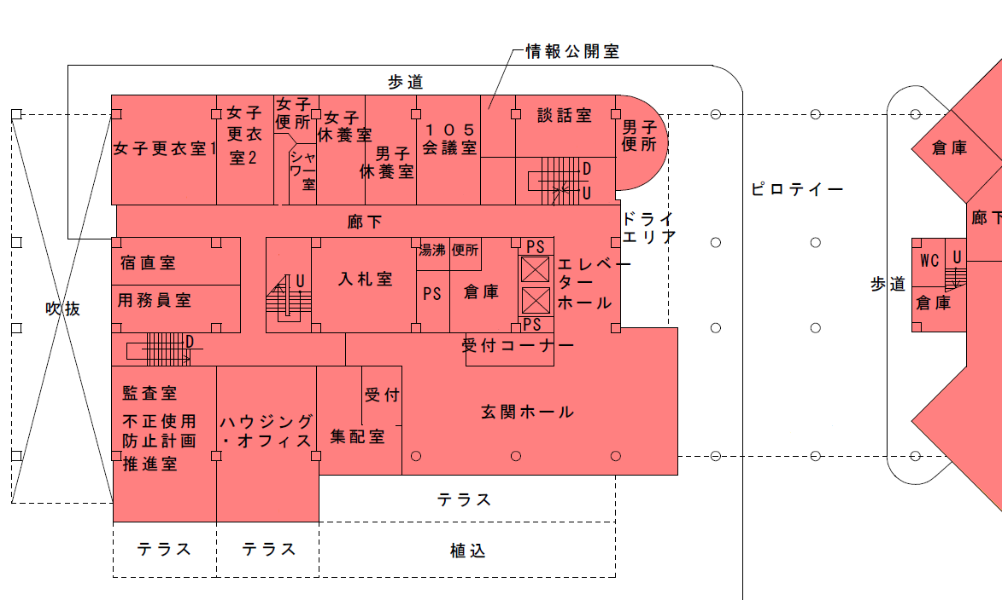
【参考】撮影場所
本部事務機構棟 １階 男子休養室
男子
休養室

